Slide 1
<<A>>
Selecionar carga de trabalho
Selecionar categoria
<<A>>
Selecionar nível de capacidade
Selecionar configuração
<<A>>
Executar Aplicação
Marcar ≥ configurações como candidatas para ≤ cargas de trabalho
S
N
Marcar ≤ configurações como rejeitadas para ≥ cargas de trabalho
satisfaz SLA?
S
≈ configuração a explorar?
≈ configuração a explorar?
S
<<A>>
N
N
<<A>>
Selecionar < nível de capacidade
S
< configuração a explorar?
> configuração a explorar?
S
Selecionar > nível de capacidade
S
N
N
S
<> categoria a explorar?
<> categoria a explorar?
<<A>>
N
N
<<A>>
Selecionar > carga de trabalho
S
> carga de trab. a explorar?
< carga de trab. a explorar?
S
Selecionar < carga de trabalho
N
N
<> carga de trab. a explorar?
S
N
Listar configurações candidatas para cada carga de trabalho

Slide 2
<<A>>
Select workload
Select category
<<A>>
Select capacity level
Select configuration
<<A>>
Execute Application
Mark ≥ configurations as candidates for ≤ workloads
Y
N
Mark ≤ configurations as rejected for ≥ workloads
satisfy SLA?
Y
≈ configuration to explore?
≈ configuration to explore?
Y
<<A>>
N
N
<<A>>
Select < capacity level
Y
< configuration to explore?
> configuration to explore?
Y
Select > capacity level
N
<> category to explore?
<> category to explore?
N
Y
Y
<<A>>
N
N
<<A>>
Select > workload
Y
> workload to explore?
< workload to explore?
Y
Select < workload
N
N
<> workload to explore?
Y
N
Output candidate configurations for each workload

Slide 3
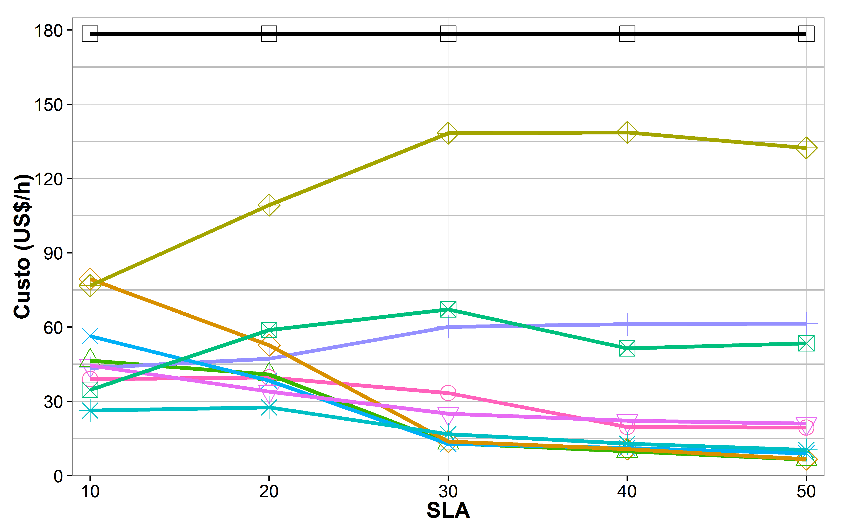
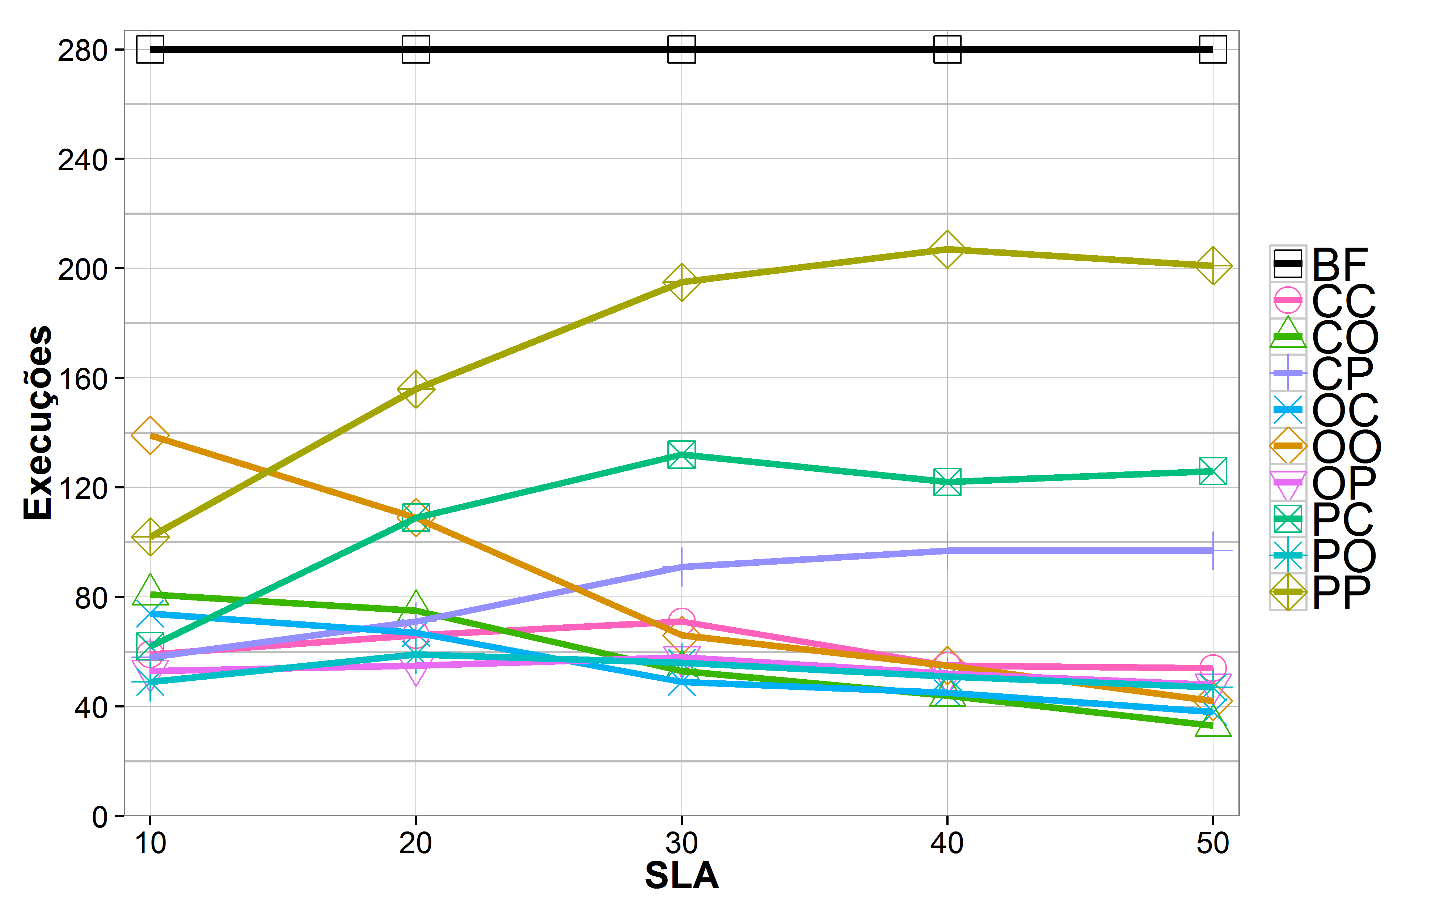
Cost (US$ / h)
SLA

Slide 4
Executions
SLA

Slide 5
Níveis de carga de trabalho
 | T₁ | … | T_{m/2} | … | T_{m}
C₁ | OP |  | OC |  | OO
…
C_{n/2} | CP |  | CC |  | CO
…
C_{n} | PP |  | PC |  | PO
Legenda:
Níveis de capacidade
O – Seleção otimista
C – Seleção conservadora
P – Seleção pessimista

Slide 6
Workload levels
 | w₁ | … | w_{m/2} | … | w_{m}
c₁ | OP |  | OC |  | OO
… |  |  |  |  |  |  | Legend:
c_{n/2} | CP |  | CC |  | CO |  | O | – Optimistic
… |  |  |  |  |  |  | C | – Conservative
c_{n} | PP |  | PC |  | PO |  | P | – Pessimistic
Capacity levels

Slide 7
Workload levels
 | w₁ | w₂ | w₃ | w₄ | w₅
c₁ |  |  | ✕ | ✕ | ✕ |  | Legend:
c₂ |  |  | ✕ | ✕ | ✕ |  | ✓ | Pass (executed)
c₃ |  |  |  |  |  |  | ✓ | Pass (inferred)
c₄ | ✓ | ✓ | ✓ |  |  |  | ✕ | Failure (executed)
c₅ | ✓ | ✓ | ✓ |  |  |  | ✕ | Failure (inferred)
Capacity levels

Slide 8
Workload levels
Configuration |  | SLA
Type | # | 10 | 20 | 30 | 40 | 50
m3.m | 1
 | 2
 | 3
 | 4
m3.m | 1
 | 2
 | 3
 | 4
VM Type | m3.m |  |  |  | m3.l
m3.m | x1 | x2 | x3 | x4
Large (l)
extra large (xl)
double extra large (2xl)
1
2
3
4

Slide 9
Workload levels
Níveis de carga
 | W₁ | … | W_{m/2} | … | W_{m}
C₁ | OP |  | OC |  | OO
…
C_{n/2} | CP |  | CC |  | CO
…
C_{n} | PP |  | PC |  | PO
 | W₁ | … | W_{m/2} | … | W_{m}
C₁ | OP |  | OC |  | OO
…
C_{n/2} | CP |  | CC |  | CO
…
C_{n} | PP |  | PC |  | PO
Capacity levels
Níveis de capacidade

Slide 10
Workload levels
 | w₁ | w₂ | w₃ | w₄ | w₅
c₁ |  |  | ✕ | ✕ | ✕ |  | Legend:
c₂ |  |  | ✕ | ✕ | ✕ |  | ✓ | Pass (executed)
c₃ |  |  |  |  |  |  | ✓ | Pass (inferred)
c₄ | ✓ | ✓ | ✓ |  |  |  | ✕ | Failure (executed)
c₅ | ✓ | ✓ | ✓ |  |  |  | ✕ | Failure (inferred)
Capacity levels

Slide 11
Níveis de carga de trabalho
 | T₁ | T₂ | T₃ | T₄ | T₅
C₁ |  |  | ✕ | ✕ | ✕
C₂ |  |  | ✕ | ✕ | ✕
C₃
C₄ | ✓ | ✓ | ✓
C₅ | ✓ | ✓ | ✓
Níveis de capacidade

Slide 12
 | W₁ | W₂ | W₃ | W₄ | W₅
C₁
C₂
C₃ | ✔ | ✔ | ✔
C₄ | ✔ | ✔ | ✔
C₅ | ✔ | ✔ | ✔
 | W₁ | W₂ | W₃ | W₄ | W₅
C₁ |  |  | ✖ | ✖ | ✖
C₂ |  |  | ✖ | ✖ | ✖
C₃ |  |  | ✖ | ✖ | ✖
C₄
C₅

Slide 13
 | w₁ | w₂ | w₃ | w₄ | w₅
c₁ | ✕ | ✕ | ✕ | ✕ | ✕
c₂ | ✓ | ✕ | ✕ | ✕ | ✕
c₃ | ✓ | ✓ | ✕ | ✕ | ✕
c₄ | ✓ | ✓ | ✓ | ✓ | ✕
c₅ | ✓ | ✓ | ✓ | ✓ | ✓
Oracle
 | w₁ | w₂ | w₃ | w₄ | w₅
c₁ | ✕¹⁷ | ✕¹⁴ | ✕¹⁰ | ✕⁰⁶ | ✕⁰¹
c₂ | ✓¹⁶ | ✕¹⁵ | ✕¹¹ | ✕⁰⁷ | ✕⁰²
c₃ | ✓¹³ | ✓¹³ | ✕¹² | ✕⁰⁸ | ✕⁰³
c₄ | ✓⁰⁹ | ✓⁰⁹ | ✓⁰⁹ | ✓⁰⁹ | ✕⁰⁴
c₅ | ✓⁰⁵ | ✓⁰⁵ | ✓⁰⁵ | ✓⁰⁵ | ✓⁰⁵
 | w₁ | w₂ | w₃ | w₄ | w₅
c₁ | ✕⁰⁷ | ✕⁰⁷ | ✕⁰¹ | ✕⁰¹ | ✕⁰¹
c₂ | ✓⁰⁶ | ✕⁰⁸ | ✕⁰¹ | ✕⁰¹ | ✕⁰¹
c₃ | ✓⁰⁶ | ✓⁰⁹ | ✕⁰¹ | ✕⁰¹ | ✕⁰¹
c₄ | ✓⁰² | ✓⁰² | ✓⁰² | ✓⁰³ | ✕⁰⁴
c₅ | ✓⁰² | ✓⁰² | ✓⁰² | ✓⁰³ | ✓⁰⁵
 | w₁ | w₂ | w₃ | w₄ | w₅
c₁ | ✕⁰⁵ | ✕⁰⁵ | ✕⁰⁵ | ✕⁰⁵ | ✕⁰⁵
c₂ | ✓⁰⁴ | ✕⁰⁹ | ✕⁰⁹ | ✕⁰⁹ | ✕⁰⁹
c₃ | ✓⁰³ | ✓⁰⁸ | ✕¹² | ✕¹² | ✕¹²
c₄ | ✓⁰² | ✓⁰⁷ | ✓¹¹ | ✓¹⁴ | ✕¹⁵
c₅ | ✓⁰¹ | ✓⁰⁶ | ✓¹⁰ | ✓¹³ | ✓¹⁶
OO
CC
PP

Slide 14
 | T₁ | T₂ | T₃ | T₄ | T₅
C₁ | ✕ | ✕ | ✕ | ✕ | ✕
C₂ | ✓ | ✕ | ✕ | ✕ | ✕
C₃ | ✓ | ✓ | ✕ | ✕ | ✕
C₄ | ✓ | ✓ | ✓ | ✓ | ✕
C₅ | ✓ | ✓ | ✓ | ✓ | ✓
Oráculo
 | T₁ | T₂ | T₃ | T₄ | T₅
C₁ | ✕¹⁷ | ✕¹⁴ | ✕¹⁰ | ✕⁰⁶ | ✕⁰¹
C₂ | ✓¹⁶ | ✕¹⁵ | ✕¹¹ | ✕⁰⁷ | ✕⁰²
C₃ | ✓¹³ | ✓¹³ | ✕¹² | ✕⁰⁸ | ✕⁰³
C₄ | ✓⁰⁹ | ✓⁰⁹ | ✓⁰⁹ | ✓⁰⁹ | ✕⁰⁴
C₅ | ✓⁰⁵ | ✓⁰⁵ | ✓⁰⁵ | ✓⁰⁵ | ✓⁰⁵
 | T₁ | T₂ | T₃ | T₄ | T₅
C₁ | ✕⁰⁷ | ✕⁰⁷ | ✕⁰¹ | ✕⁰¹ | ✕⁰¹
C₂ | ✓⁰⁶ | ✕⁰⁸ | ✕⁰¹ | ✕⁰¹ | ✕⁰¹
C₃ | ✓⁰⁶ | ✓⁰⁹ | ✕⁰¹ | ✕⁰¹ | ✕⁰¹
C₄ | ✓⁰² | ✓⁰² | ✓⁰² | ✓⁰³ | ✕⁰⁴
C₅ | ✓⁰² | ✓⁰² | ✓⁰² | ✓⁰³ | ✓⁰⁵
 | T₁ | T₂ | T₃ | T₄ | T₅
C₁ | ✕⁰⁵ | ✕⁰⁵ | ✕⁰⁵ | ✕⁰⁵ | ✕⁰⁵
C₂ | ✓⁰⁴ | ✕⁰⁹ | ✕⁰⁹ | ✕⁰⁹ | ✕⁰⁹
C₃ | ✓⁰³ | ✓⁰⁸ | ✕¹² | ✕¹² | ✕¹²
C₄ | ✓⁰² | ✓⁰⁷ | ✓¹¹ | ✓¹⁴ | ✕¹⁵
C₅ | ✓⁰¹ | ✓⁰⁶ | ✓¹⁰ | ✓¹³ | ✓¹⁶
OO
CC
PP

Slide 15
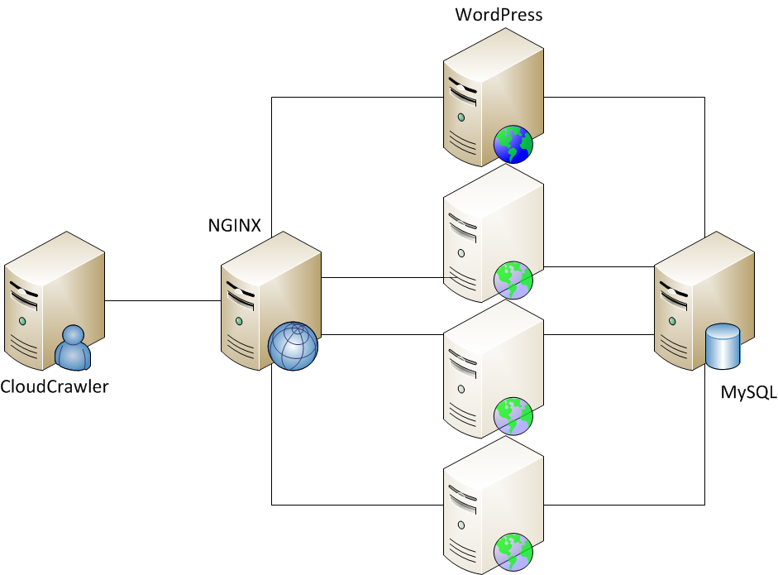
Apache
NGINX
Cloud Crawler
MySQL

Slide 16
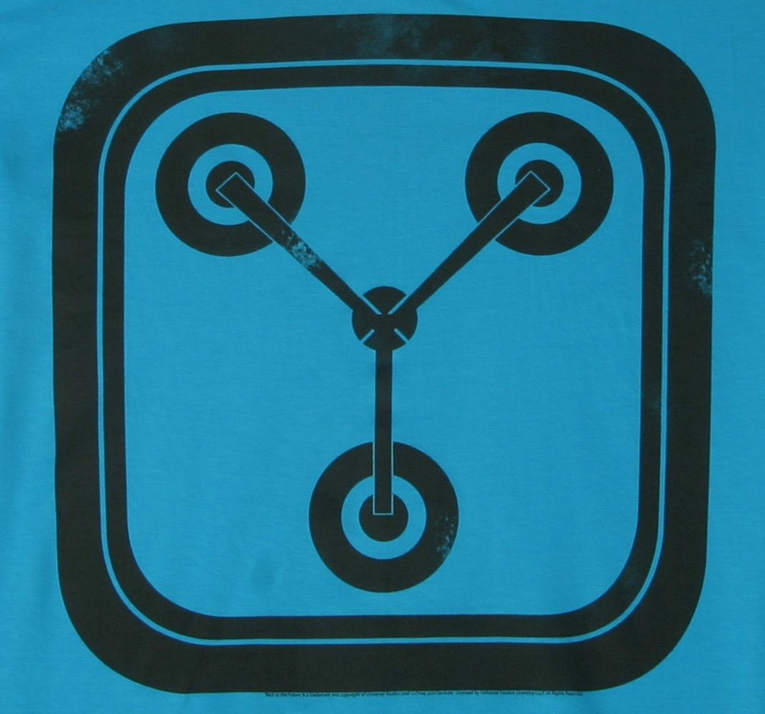
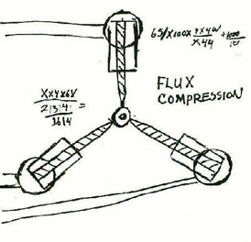
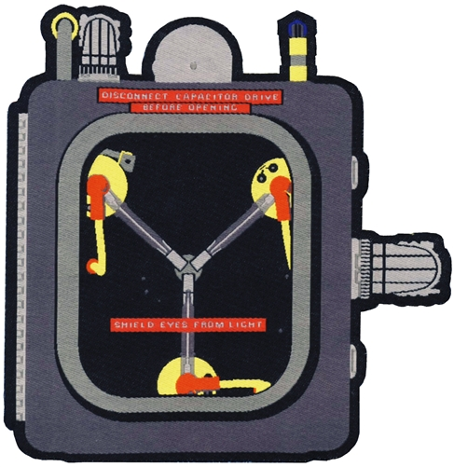

Slide 17
CloudCapacitor
CloudCapacitor
CloudCapacitor

